Slide 1
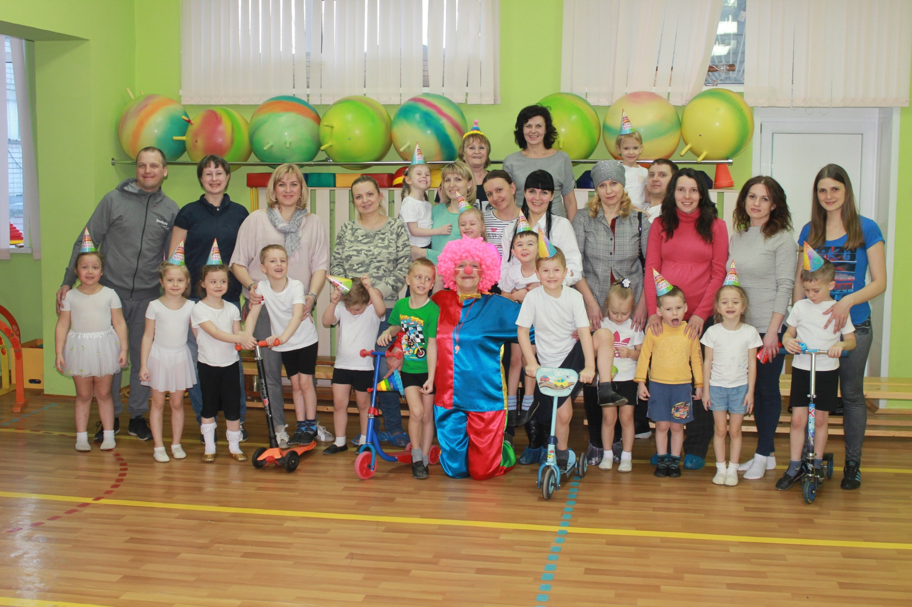
Цирк, цирк, цирк

Slide 2
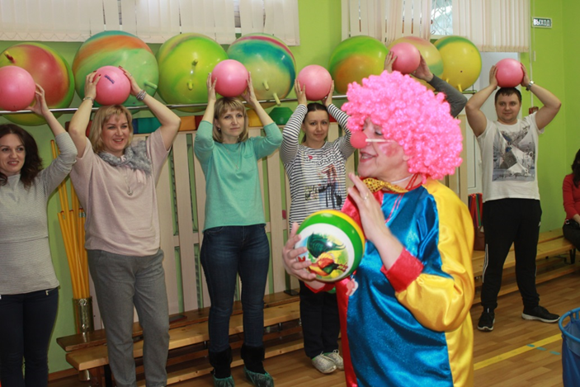
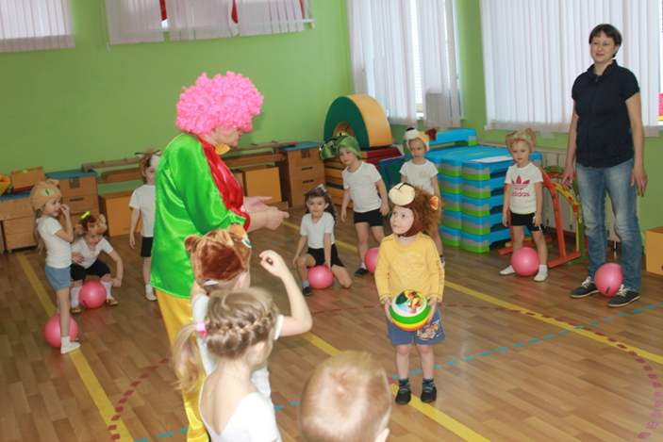
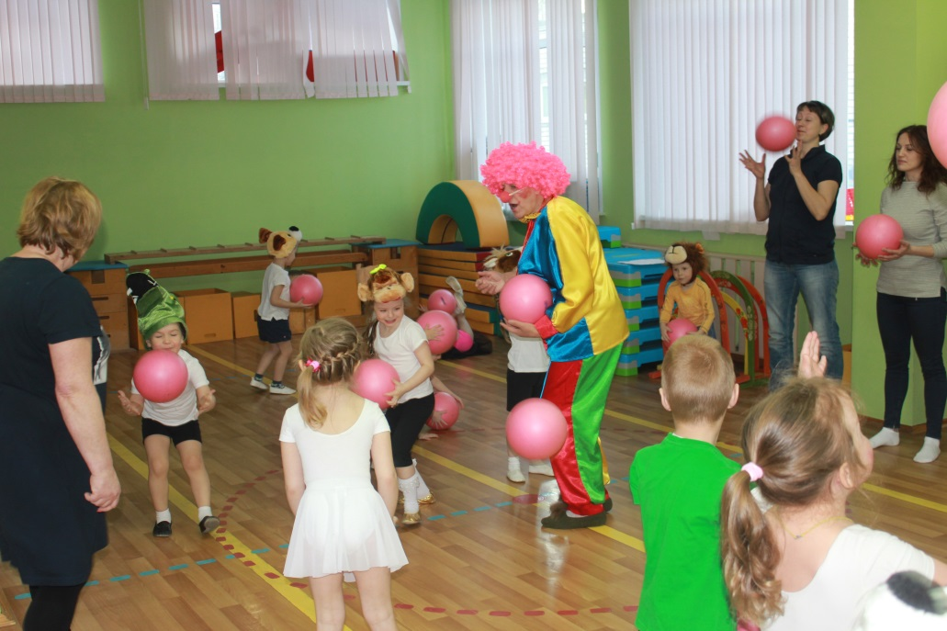
Мой веселый мячик Прыгает и скачет: Прыг-скок - в уголок, А потом обратно. Вот как мы вечерок Провели приятно!

Slide 3
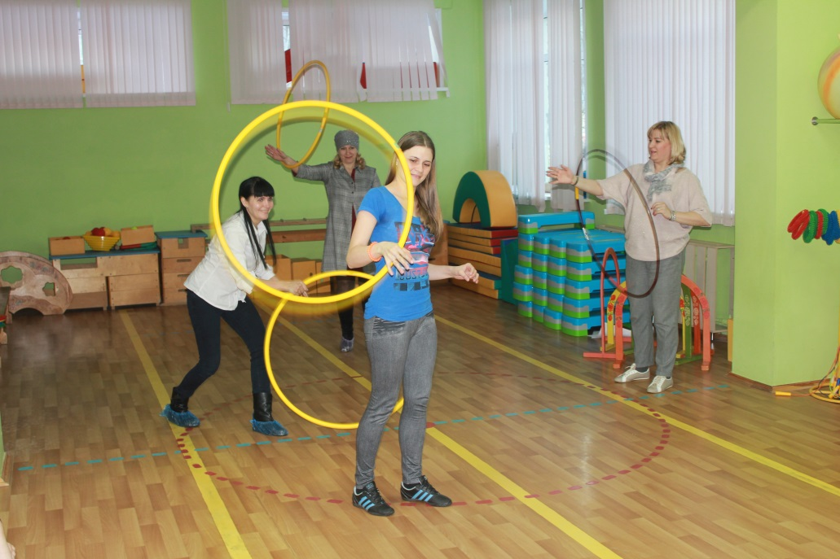
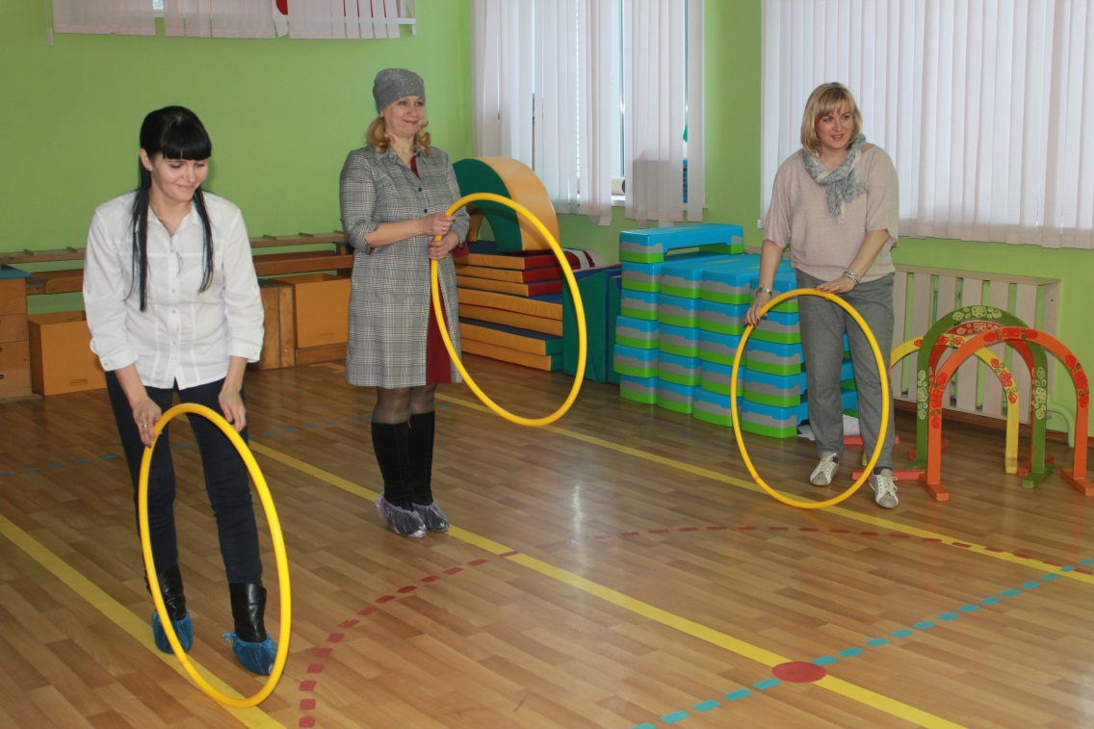
Гимнасты
Цирк, цирк, цирк - Это вечный праздник взрослых и ребят.

Slide 4
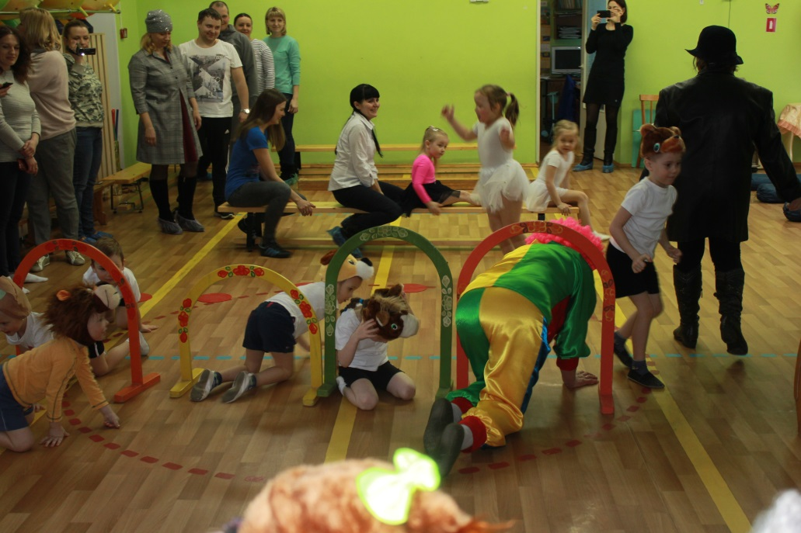
Гимнасты
Цирк, цирк, цирк - Это клоун, рассмешить сумевший нас, Это смелые под куполом прыжки, Это зрителей горячие хлопки.

Slide 5
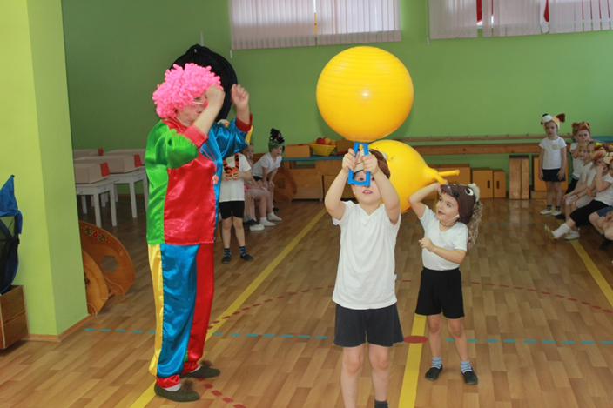
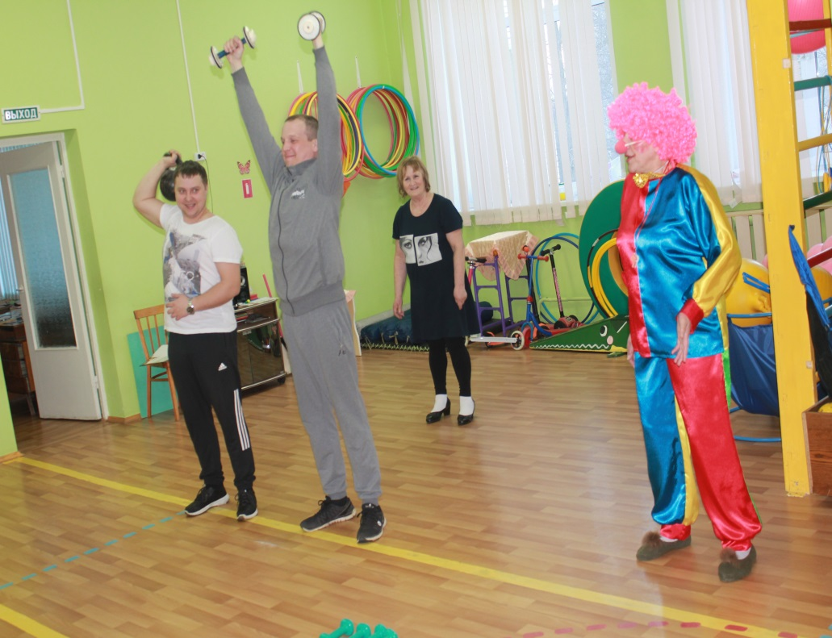
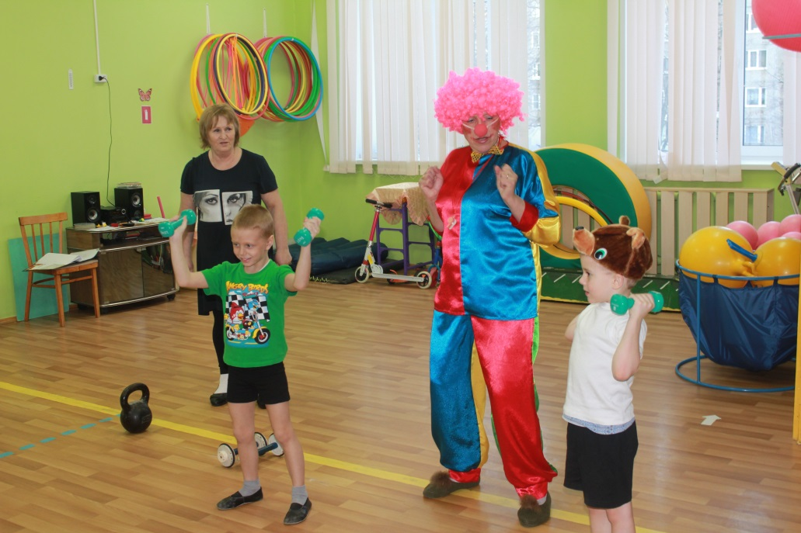
Силачи
Почему гигант силач,
Как малыш, играет в мяч?
Лишь гиганту силачу
Этот мячик по плечу,
Серебристый, новый,
Стокилограммовый!

Slide 6
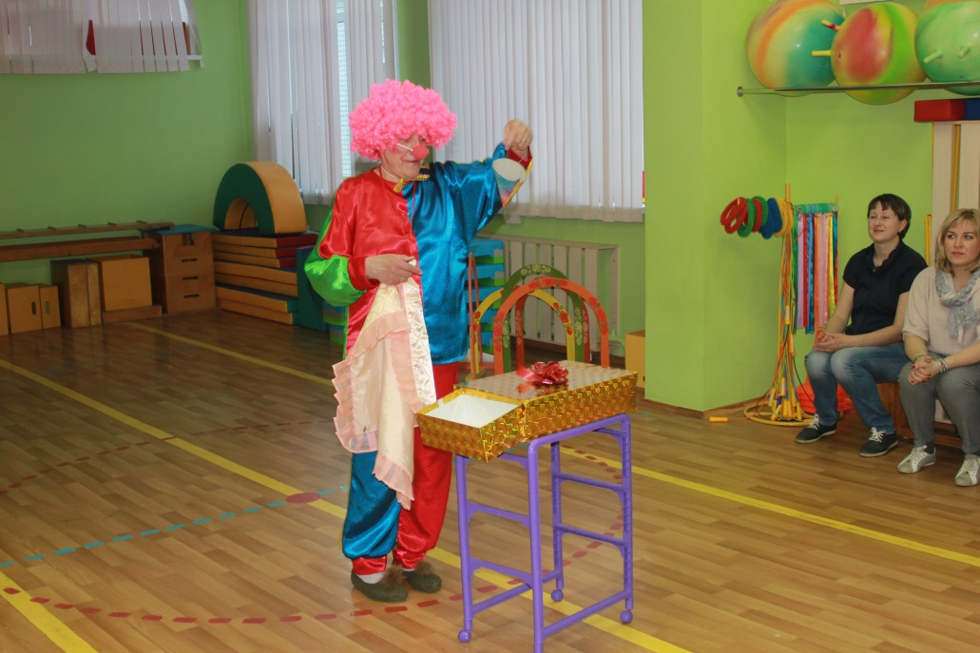
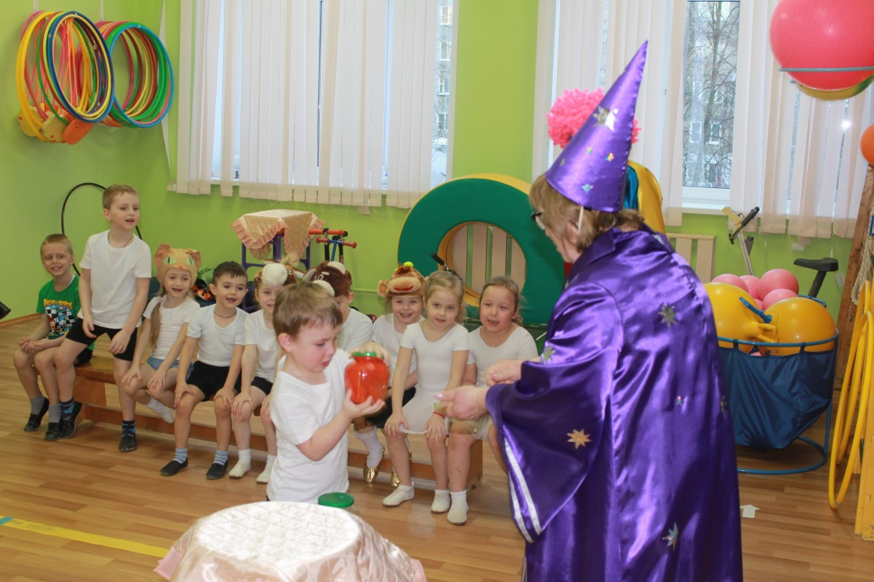
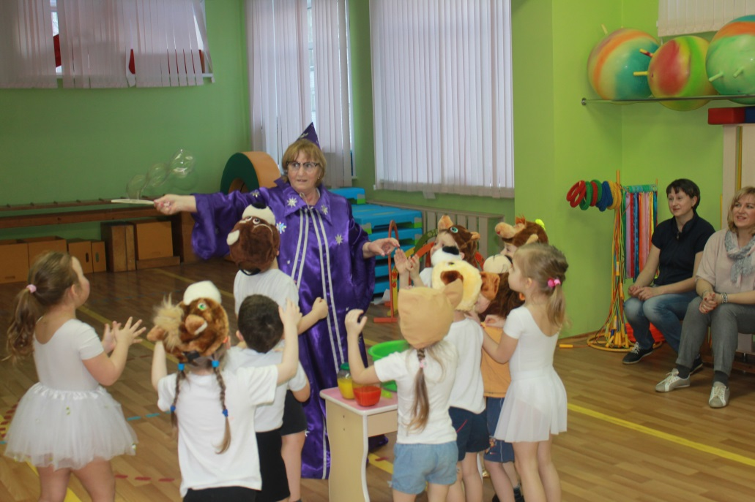
Фокусы
Кто из шляпы достаёт
Зайца всем на удивление?
Это фокусник даёт
В цирке представление.

Slide 7
Любите цирк, цирк, цирк И почаще приходите в цирк

